Slide 1

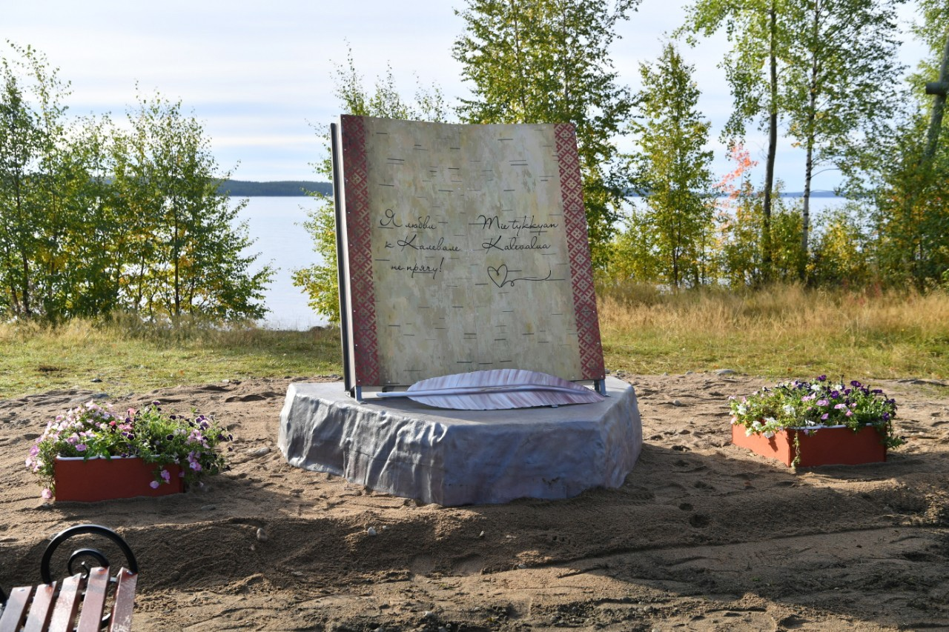
БЮДЖЕТ ДЛЯ ГРАЖДАН
Основан на проекте решения Совета Калевальского муниципального района «О проекте бюджета муниципального образования «Калевальский национальный район» на 2024 год и плановый период 2025 и 2026 годов

Slide 2
Оглавление
Показатели прогноза социально-экономического развития ……………………………………………………………………….……3
Основные направления бюджетной и налоговой политики ……………………………………………………………………….…….4
Основные характеристики бюджета ………………………………………………………………………………………………………....….……5
Доходы бюджета ………………………………………………………………………………………………………………………………………….……..6
Объём и структура налоговых доходов ………………………………………………………………………………………………………………8
Объём и структура неналоговых доходов ………………………………………………………………………………………………………..12
Безвозмездные поступления …………………………………………………………………………………………………………………………….14
Расходы бюджета ………………………………………………………………………………………………………………………………………..…….15
Структура расходов бюджета …………………………………………………………………………………………………………………..…….…17
Структура расходов по программному принципу ……………………………………………………………………………………...……18
Программы социальной направленности ………….…………………………………………………………………………………..………..20
Программы отрасли экономики ………………………………………………………………………….………..………………………………....25
Программы общего характера…………………………………………………………………………………………………………………………..27
Непрограммные направления деятельности…………………………………………………………………………………….......……….28
Объём и структура мунипального долга ………………………………………………………………………………………………………….29

Slide 3



Показатели прогноза социально-экономического развития на 2024 год и на плановый период 2025 и 2026 годов
Показатель | Единица измерения | 2022 факт | 2023 оценка | 2024 прогноз | 2025 прогноз | 2026 прогноз
Прибыль прибыльных организаций – всего (по данным Карелиястат) | млн. руб. | к | 2,0 | 2,5 | 3,0 | 3,2
Налогооблагаемая прибыль | млн. руб. | 42,5 | 43,0 | 45,0 | 47,0 | 49,0
Налоговая база для исчисления налога на имущество организаций, поступающих в бюджет Республики Карелия | млн. руб. | 654,6 | 667,0 | 670,0 | 675,0 | 682,0
Фонд заработной платы с учетом необлагаемой его части (для расчетов налога на доходы физических лиц) | млн. руб. | 882,9 | 912,0 | 948,0 | 986,0 | 1025,0

Slide 4

Основные направления бюджетной и налоговой политики
Создание условий для привлечения инвестиций в экономику района
Повышение качества администрирования доходов с целью снижения задолженности плательщиков в бюджет муниципального образования
Мониторинг состава и использования муниципального имущества, вовлечение в оборот земельных участков
Соблюдение обязательств по заключенным соглашениям о предоставлении межбюджетных трансфертов из бюджета Республики Карелия и бюджета Калевальского муниципального района
Безусловное исполнение действующих расходных обязательств, в том числе с учетом их оптимизации и эффективности исполнения
Недопущение кредиторской задолженности по заработной плате работникам бюджетной сферы и социальным выплатам
Обеспечение сбалансированности бюджета, ограничение дефицита и уровня муниципального долга

Slide 5




















Основные характеристики бюджета (тыс. руб.)
2022 год 472 125,3 | 2023 год 473367,8 | 2024 год 332395,5 | 2025 год 363803,5 | 2026 год 366801,0
493603,9 | 483563,3 | 332395,5 | 363803,5 | 366801,0
-21478,6 | - 10195,5 | 0,0 | 0,0 | 0,0
ДОХОДЫ
РАСХОДЫ
ДЕФИЦИТ (-)/ ПРОФИЦИТ (+)

Slide 6

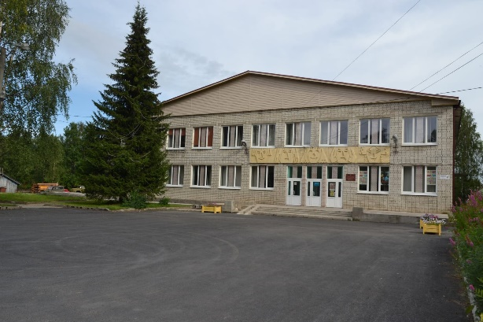
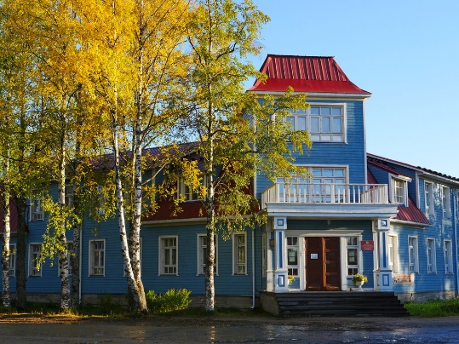
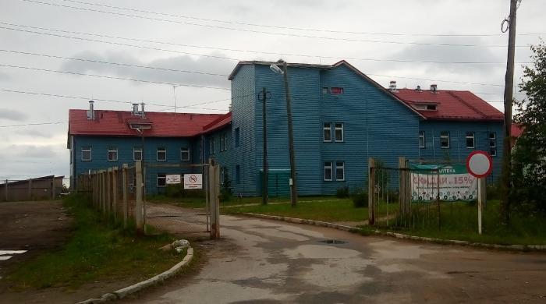
ДОХОДЫ БЮДЖЕТА

Slide 7






Объём и структура доходов бюджета в 2022-2026 годах (тыс. руб.)
83,1
75,6
107,6
72,1
72,0
1076,9
1079,2
851,5
796,5
816,1
2022 год отчет
2023 год оценка
2024 год план
2025 год план
2026 год план
безвозмездные поступления
налоговые доходы
неналоговые доходы

Slide 8

Объем и структура налоговых доходов в 2024 году (тыс. руб.)

Slide 9







Налог на доходы физических лиц (тыс. руб.)
Удельный вес НДФЛ в общем
объеме налоговых и неналоговых доходов бюджета
в 2024 году:
Налог на доходы физических лиц
(НДФЛ) - основной вид прямых налогов. Исчисляется в процентах от совокупного дохода физических лиц за вычетом
документально подтверждённых расходов, в соответствии с
действующим законодательством.
Ставка налога НДФЛ с 2021 года:
с доходов физического лица, полученных в течение года
до 5 млн. рублей – 13%
с доходов физического лица, полученных в течение года
свыше 5 млн. рублей – 15%
64,1%
ДОХОДЫ, ОБЛАГАЕМЫЕ НДФЛ
ДОХОДЫ, НЕ ОБЛАГАЕМЫЕ НДФЛ
вознаграждение за
выполнение трудовых или иных обязанностей;
от продажи имущества, находившегося в
собственности менее 5 лет;
от сдачи имущества в аренду;
доходы от источников за
пределами Российской Федерации;
иные доходы.
доходы от продажи имущества, находившегося в собственности более пяти лет;
доходы, полученные в порядке наследования;
доходы, полученные по договору дарения от члена семьи и (или) близкого родственника в
соответствии с Семейным
кодексом Российской Федерации (от супруга, родителей и детей, в
том числе усыновителей и
усыновленных, дедушки, бабушки и внуков, полнородных и неполнородных (имеющих общих отца или мать) братьев и сестер);
иные доходы.
2022 год отчет
2023 год отчет
2024 год план
2025 год план
2026 год план

Slide 10
Налоги на совокупный доход (тыс. руб.)
Удельный вес поступлений налогов на совокупный доход
в общем объеме
налоговых и неналоговых поступлений
в 2024 году:
В бюджет муниципального образования от
субъектов малого и среднего бизнеса поступают налог, взимаемый в связи с применением упрощенной системы налогообложения, налог, взимаемый в связи с применением патентной системы налогообложения, а также единый
сельскохозяйственный налог
2022 год отчет
2023 год
отчет
2024 год план
2025 год план
2026 год план

Slide 11


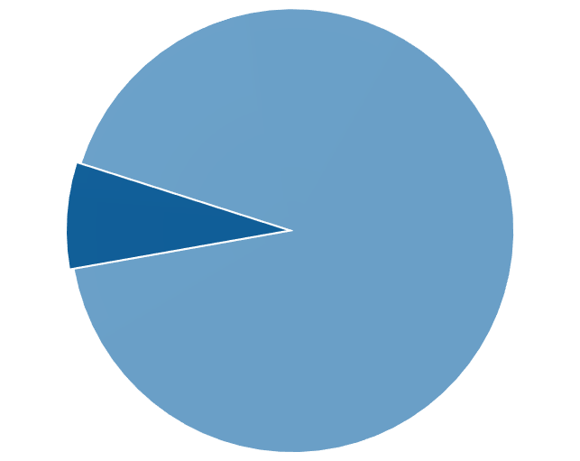
Государственная пошлина (тыс. руб.)
Удельный вес государственной пошлины в общем объеме налоговых и неналоговых доходов бюджета в 2024 году:
2,2%
Государственная пошлина по делам, рассматриваемым в судах общей юрисдикции, мировыми судьями (за исключением Верховного Суда Российской Федерации)
2022 год
отчет
2023 год
отчет
2024 год
план
2025 год
план
2026 год
план

Slide 12


Объем и структура неналоговых доходов в 2024 году (тыс. руб.)
Доходы от продажи активов
Штрафы
3,2%
Доходы от использования имущества
11,5%
12,9%
Платежи при пользовании природными ресурсами
37,8%

Slide 13
ПЛАН МЕРОПРИЯТИЙ («ДОРОЖНАЯ КАРТА») по увеличению поступлений налоговых и неналоговых доходов на 2024 год
№ | Мероприятие | Ожидаемый результат (тыс. руб.)
1 | Усиление межведомственного взаимодействия с отделом УФК по РК, Отделением Пенсионного фонда, правоохранительным и налоговым органом, Агентством занятости населения Калевальского района по вопросу мониторинга налогоплательщиков, имеющих значительные суммы налогового разрыва по страховым взносам и налогу на доходы физических лиц. | 115,0
2 | Увеличение доходов бюджета за счет имущественных налогов в результате вовлечения в налоговый оборот объектов недвижимости и земельных участков ( выявление неучтенных объектов недвижимости и земельных участков, уточнение сведений о правообладателях, адресах, площадях); | 12,0
3 | Обеспечение роста поступлений за счет доходов от использования земельных участков, муниципального имущества, найма служебного жилья в результате применения комплекса мер по принудительному взысканию задолженности по арендной плате за земельные участки и имущество (предъявление претензий, направление исковых заявлений, принудительное расторжение договоров аренды и выселение должников из занимаемых ими муниципальных помещений и т.д.) | 635,0
4 | Увеличение поступлений арендной платы за землю и имущество в связи с увеличением ставок арендной платы | 120,0
5 | Увеличение поступлений в результате деятельности комиссии по мобилизации дополнительных налоговых и неналоговых доходов | 1087,2
 | Всего | 1 969,2

Slide 14




Безвозмездные поступления в бюджет муниципального
образования в 2024-2026 годах (тыс. руб.)
2024 год
2025 год
2026 год
277573,4
305644,4
305644,4
Дотации – 76673,0
Дотации – 76 673,0
Дотации – 76673,0
Субсидии – 13174,2
Субсидии – 11682,8
Субсидии – 11 682,8
Субвенции – 182976,2
Субвенции – 212888,6
Субвенции – 212 888,6
Иные МБТ – 4 750,0
Иные МБТ – 4 400,0
Иные МБТ – 4 400,0

Slide 15
РАСХОДЫ БЮДЖЕТА

Slide 16




Основные подходы по формированию расходов бюджета
Программный принцип формирования бюджета
Заработная плата работников муниципальных учреждений, а также работников органов местного самоуправления предусмотрена на 12 месяцев
Расходы на оплату коммунальных услуг с учетом учетом роста тарифов
Материальные затраты в составе финансового обеспечения деятельности муниципальных учреждений предусмотрены на уровне первоначального плана
В плановом периоде 2024 и 2025 годов предусмотрены условно утверждаемые расходы в
соответствии со ст. 184.1 Бюджетного кодекса РФ (на 2024 год в объеме не менее 2,5 процента общего объема расходов бюджета (без учета расходов бюджета, предусмотренных за счет межбюджетных трансфертов из других бюджетов бюджетной системы РФ, имеющих целевое
назначение), на 2025 год в объеме не менее 5 процентов)

Slide 17
Структура расходов бюджета (тыс. руб.)
Раздел | Наименование расхода | 2023 год уточненный план | 2024 год прогноз | 2025 год прогноз | 2026 год прогноз
01 | Общегосударственные вопросы | 69 238,8 | 61 332,2 | 60 923,2 | 61 547,2
02 | Национальная оборона | 1 368,9 | 1 306,0 | 1 384,2 | 1 384,2
03 | Национальная безопасность и правоохранительная деятельность | 9,3 | 0,0 | 0,0 | 0,0
04 | Национальная экономика | 4 325,1 | 1 244,2 | 1052,1 | 1 052,1
05 | Жилищно-коммунальное хозяйство | 20 492,2 | 0,0 | 0,0 | 0,0
07 | Образование | 295 545,7 | 216 380,4 | 243 658,9 | 244 554,4
08 | Культура, кинематография | 34 962,0 | 20 931,0 | 22 436,7 | 23 914,7
10 | Социальная политика | 8 268,3 | 9 526,1 | 10 056,4 | 10 056,4
11 | Физическая культура и спорт | 10 372,3 | 9117,8 | 10628,0 | 10628,0
12 13 | Средства массовой информации Обслуживание государственного (муниципального) долга | 2 133,8 471,7 | 1 046,8 0,0 | 2153,0 0,0 | 2 153,0 0,0
14 | Межбюджетные трансферты общего характера бюджетам бюджетной системы Российской федерации | 36 375,2 | 11 511,0 | 11 511,0 | 11 511,0
 | ИТОГО | 483 563,3 | 332 395,5 | 363 803,5 | 366 801,0

Slide 18
Структура расходов бюджета по программному принципу
Программы социальной направленности:
Развитие образования
Развитие культуры
Развитие физической культуры и спорта
Программы отрасли экономики:
Поддержка и развитие малого и среднего предпринимательства
Программы общего характера:
Развитие средств массовой информации
Непрограммные направления деятельности:
Содержание органов местного самоуправления
Межбюджетные трансферты бюджетам поселения
Обеспечение жильем молодых семей
Другие вопросы органов местного самоуправления
Социальные выплаты населению
Обслуживание муниципального долга

Slide 19
Национальные проекты, реализуемые на территории муниципального образования (тыс. руб.)
Наименование национального | Наименование федерального | Годы реализации
проекта проекта |  | 2023 год | 2024 год | 2025 год
Переселение граждан из аварийного жилищного фонда | Обеспечение устойчивого сокращения непригодного для проживания жилищного фонда | 10 951,5 | 0,0 | 0,0
Образование Образование | Обеспечение деятельности советников директора по воспитанию и взаимодействию с детскими общественными объединениями в общеобразовательных организациях Обновление материально-технической базы для организации учебно-исследовательской, научно-практической, творческой деятельности, занятий физической культурой и спортом в общеобразовательных организациях | 1 083,7 0,0 | 1 057,7 1 001,0 | 1 079,5 0,0
Всего по национальным проектам |  | 12 035,2 | 2 058,7 | 1 079,5
2024 год
14,5%
34,8%
0,1%

Slide 20
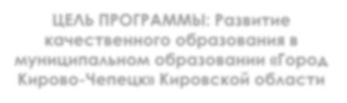


Муниципальная программа
«Развитие системы образования» (тыс. руб.)
2024 год прогноз | 2025 год прогноз | 2026 год прогноз
216 380,4 | 243 658,9 | 244 554,4
ЦЕЛЬ ПРОГРАММЫ: Развитие качественного образования в
Калевальском муниципальном районе
5 общеобразовательных
учреждений – 697 детей
2 дошкольных учреждения – 245 детей
Мероприятия дошкольного общего образования
Финансовое обеспечение деятельности учреждений в сфере образования
Мероприятия начального общего, основного общего, среднего общего образования
Мероприятия дополнительных общеразвивающих образовательных программ
3 учреждения дополнительного
образования – 407 детей
МБУ «Централизованная бухгалтерия муниципальных образовательных учреждений п. Боровой»,
МБУ «Управление образования»

Slide 21
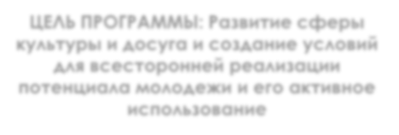

Муниципальная программа
«Развитие культуры» (тыс. руб.)
2024 год прогноз | 2025 год прогноз | 2026 год прогноз
21 730,0 | 23 631,7 | 25 109,7
ЦЕЛЬ ПРОГРАММЫ: Развитие сферы культуры и досуга и создание условий для всесторонней реализации потенциала молодежи и его активное использование
РАСХОДЫ НАПРАВЛЯЮТСЯ НА:
предоставление услуг в сфере культуры, оказываемых
учреждением культурно-досугового типа;
обеспечение доступа к музейным
ценностям;
развитие библиотечного дела;
архивное обслуживание населения;
организацию и проведение
конкурсов, фестивалей, праздников,
ярмарок и других мероприятий в области культуры и молодежной политики.

Slide 22
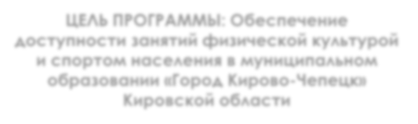


Муниципальная программа
«Развитие физической культуры и спорта» (тыс. руб.)
2024 год прогноз | 2025 год прогноз | 2026 год прогноз
9117,8 | 10628,0 | 10628,0
ЦЕЛЬ ПРОГРАММЫ: Обеспечение
доступности занятий физической культурой и спортом населения в Калевальском муниципальном районе
Финансовое обеспечение деятельности спортивной школы

Slide 23

Меры социальной поддержки
Единовременная материальная помощь социально незащищенным гражданам, попавшим в трудную жизненную ситуацию
Оказание поддержки в реализации социально-значимых инициатив общественных объединений района
Предоставление субсидии молодым семьям
Обеспечение мер социальной поддержки граждан из числа неработающих пенсионеров, вышедших на пенсию по возрасту из числа лиц органов местного самоуправления
Финансирование выплаты Почетным гражданам Калевальского района

Slide 24
Расходы на охрану семьи и детства
Средства на финансовое обеспечение расходов, направленных на охрану семьи и детства, предоставляются из районного бюджета.
Наименование расходов | Прогноз численности на 2024 год (чел.) | Прогноз на 2024 год (тыс. руб.)
Начисление и выплата компенсации платы, взимаемой с родителей (законных представителей) за присмотр и уход за детьми в образовательных организациях, реализующих дошкольную образовательную программу | 245 | 3 008,4

Slide 25

Муниципальные программы, направленные на поддержку
отраслей экономики (тыс. руб.)
 | 2024 год прогноз | 2025 год прогноз | 2026 год прогноз
Поддержка и развитие малого и среднего предпринимательства | 20,0 | 20,0 | 20,0
Обеспечение жильём молодых семей | 2 208,7 | 0,0 | 0,0
ИТОГО по муниципальным программам, направленным на поддержку отраслей экономики | 2 228,7 | 20,0 | 20,0
Удельный вес в общем объеме расходов бюджета | 0,53 % | 0,01 % | 0,01 %
29

Slide 26
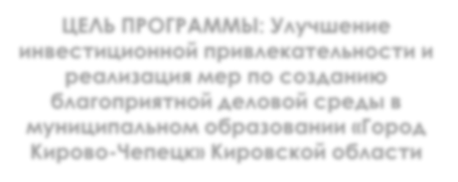


Муниципальная программа
«Поддержка и развитие малого и среднего предпринимательства» (тыс. руб.)
 |  | Прогноз
Мероприятия программы
 | 2024 год | 2025 год | 2026 год
Софинансирование субсидии на реализацию дополнительных мероприятий по поддержке малого и среднего предпринимательства | 20,0 | 20,0 | 20,0
ИТОГО | 20,0 | 20,0 | 20,0
ЦЕЛЬ ПРОГРАММЫ: Улучшение инвестиционной привлекательности и реализация мер по созданию
благоприятной деловой среды в Калевальском муниципальном районе

Slide 27

Муниципальная программа
«Развитие средств массовой информации» (тыс. руб.)
 |  | Прогноз
Мероприятия программы
 | 2024 год | 2025 год | 2026 год
Информирование населения о событиях, происходящих в районе | 1 575,0 | 1 153,0 | 1 153,0
ИТОГО | 1 575,0 | 1 153,0 | 1 153,0

Slide 28
Непрограммные направления деятельности в 2024 году (тыс. руб.)

Slide 29


Объем и структура муниципального долга (тыс. руб.)
2,1
-70,1
-5,4
264,0
270,0
264,7
276,0
278,0
194,0
2024 год прогноз | 2025 год прогноз | 2026 год прогноз
375,0 | 199,0 | 2919,20
Обслуживание (процентные платежи)
муниципального долга

